Slide 1







/
  Chào mừng các em
  đến với tiết Mĩ Thuật 3

Slide 2






Slide 3
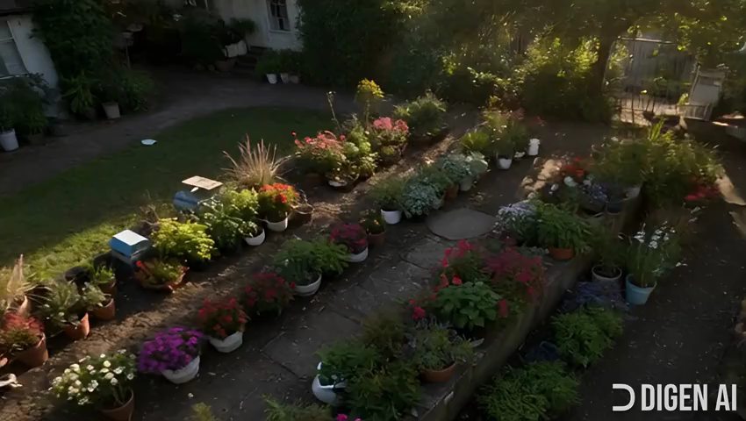

Slide 4



CHỦ ĐỀ : GÓC HỌC TẬP CỦA EM
Bài 1 : CHẬU HOA XINH XẮN * TIẾT 2 *

Slide 5
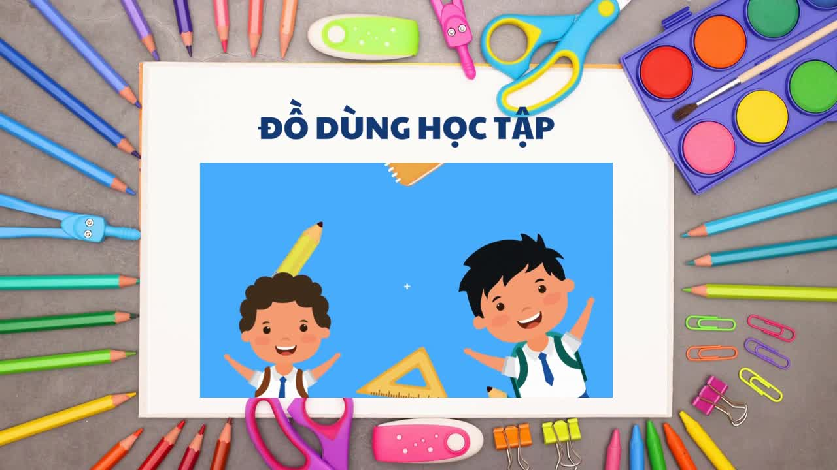

Slide 6
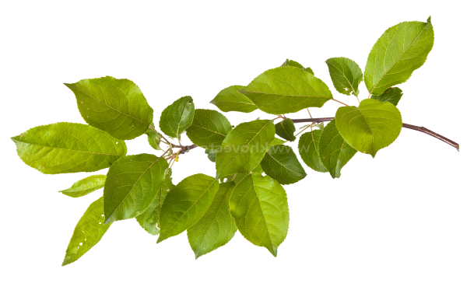



Slide 7




Nêu lại các bước tạo sản phẩm
chậu hoa xinh xắn

Slide 8
CÁCH XÉ, CẮT DÁN CHẬU HOA
Nêu các bước xé, cắt chậu hoa?
Bước 1: Xé và cắt hình các bộ phận của chậu.
Bước 2: Dán các hình đã cắt tạo chậu
Bước 3: Cắt và dán các thanh bìa tạo độ nổi cho chậu.
Bước 4: Tạo các cành hoa
Bước 5: Dán chậu vào giấy nền và cắm các cành hoa vào chậu.

Slide 9
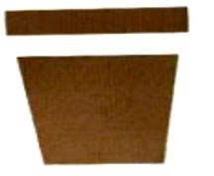
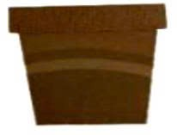
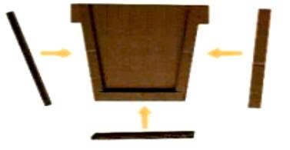
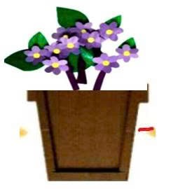
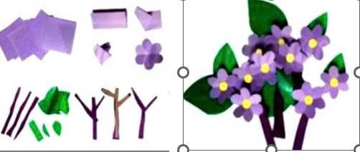
Các bước cắt dán chậu hoa.
1: Xé, cắt hình các bộ phận của chậu.
2: Dán các hình đã cắt tạo chậu
3: Cắt và dán các thanh bìa tạo độ nổi cho chậu.
4: Tạo các cành hoa
5: Dán chậu vào giấy nền và dán các cành hoa vào chậu.

Slide 10
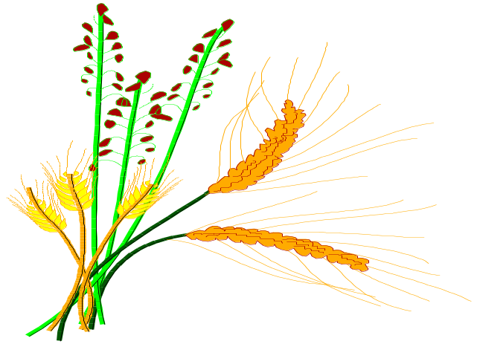
3.Luyện tập – sáng tạo.
Em hãy hoặc tạo sản phẩm chậu hoa xinh xắn tiếp tiết 1
* Lưu ý: Có thể tham khảo các sản phẩm đồ vật than quen để có ý tưởng sáng tạo riêng cho bài của mình.

Slide 11
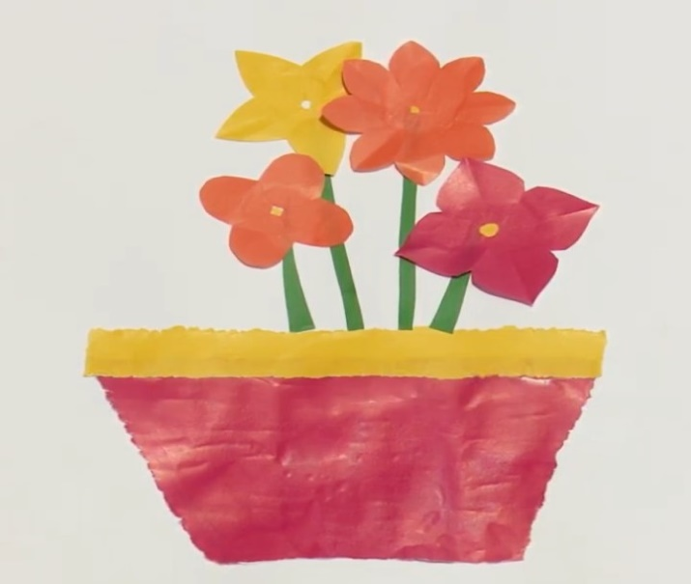

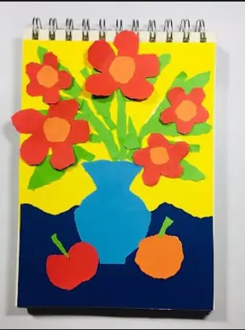
BÀI THAM KHẢO

Slide 12
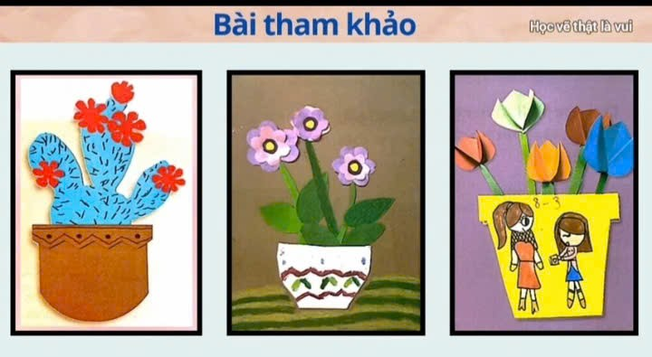

Slide 13
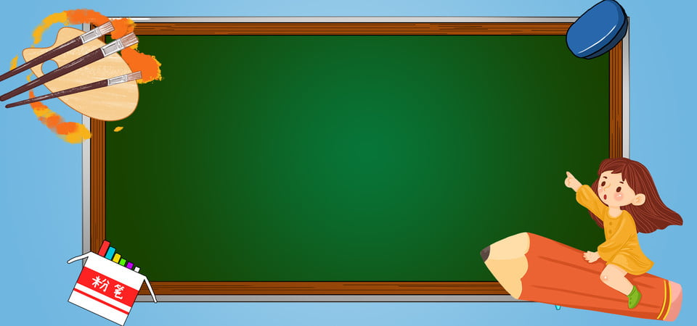

LUYỆN TẬP SÁNG TẠO
- Thực hành cá nhân tạo sản phẩm chậu hoa xinh xắn
Tạo bài chung của nhóm.

Slide 14
HOẠT ĐỘNG 4 : TRƯNG BÀY SẢN PHẨM VÀ CHIA SẺ
Chia sẻ cảm nhận của con về :
Sản phẩm yêu thích ?
Màu sắc, hình ảnh trong bài vẽ
Con có ý tưởng điều chỉnh như thế nào để sản phẩm thêm sinh động hơn ?

Slide 15

Chậu hoa xinh xắn thường có đặc điểm gì?
Màu sắc đẹp, độc đáo, kích thước nhỏ gọn

Slide 16
Chậu hoa xinh xắn thường dùng làm gì?
Trang trí và trồng hoa

Slide 17
Chậu hoa xinh xắn có tác dụng gì?
Làm đẹp không gian, thanh lọc khí, tạo cảm giác thư giãn

Slide 18
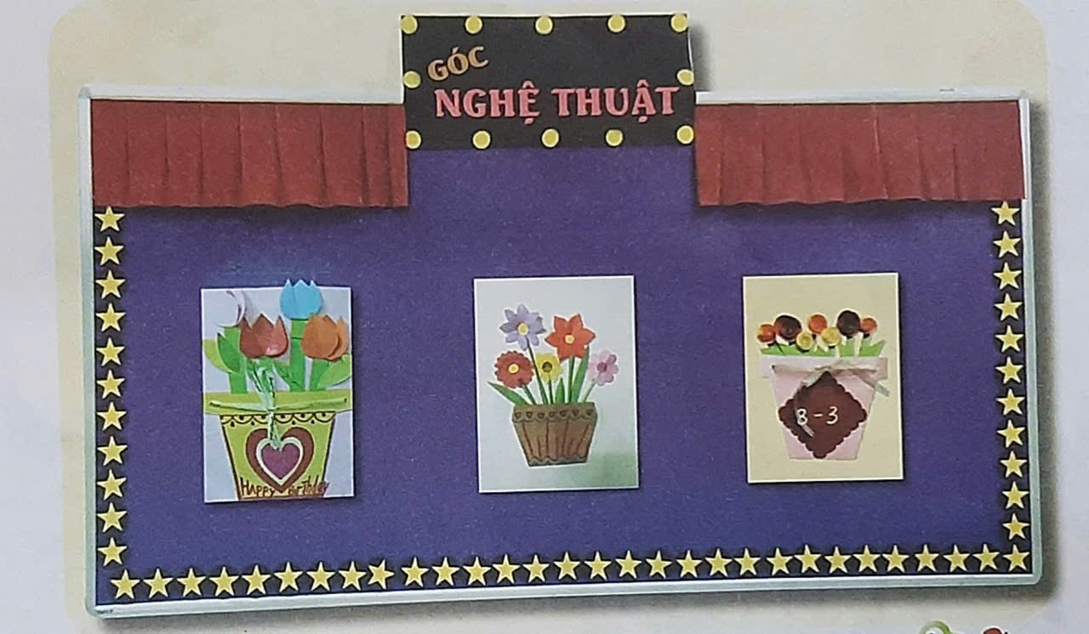
HOẠT ĐỘNG 5
Đề xuất ý tưởng sử dụng sản phẩm mĩ thuật trong cuộc sống

Slide 19
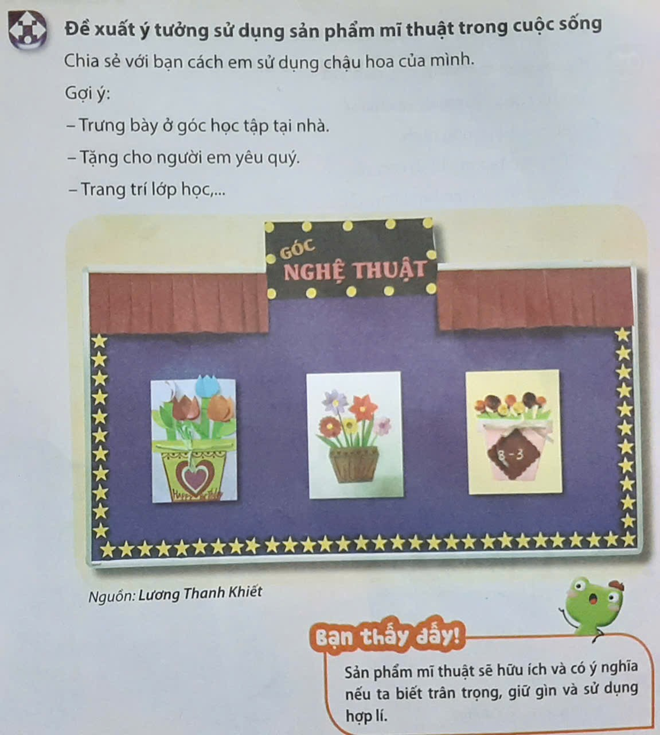

Slide 20
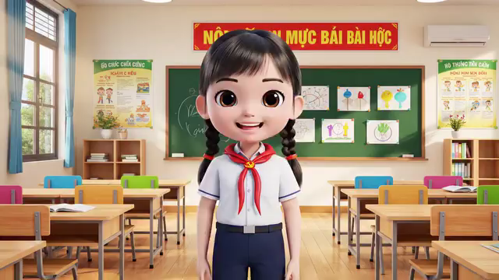

Slide 21

Tiết học kết thúc
Chúc các em học tập tốt

